Slide 1
Dr. Terry Mortenson
JahrmillioneN:
Der Ursprung und die üblen Folgen dieser Idee
Uploaded by Dr. Rick Griffith • Singapore Bible College • BibleStudyDownloads.org
Notes:
Millions of years: the origin and evil consequences of that idea

Slide 3
Dr. Terry Mortenson
Jahrmillionen
Woher kam diese Idee?

Slide 4
Dr. Terry Mortenson
JahrmillioneN:
Der Ursprung und die üblen Folgen dieser Idee
Notes:
Millions of years: the origin and evil consequences of that idea

Slide 5
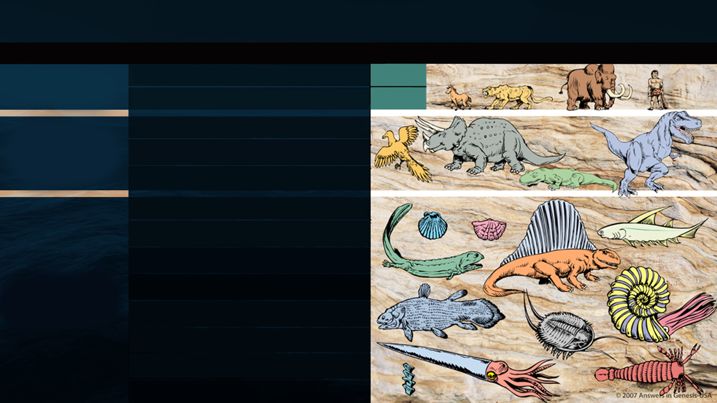
GEOLOGISCHE ZEITTAFEL
ÄRA
PERIODE
EPOCHE
ABFOLGE DES LEBENS
QUATÄR
0–1 Mio Jahre
3,5 Milliarden Jahre
KÄNOZOIKUM
TERTIÄR
62 Mio Jahre
KREIDE
72 Mio Jahre
MESOZOIKUM
JURA
46 Mio Jahre
TRIAS
49 Mio Jahre
PERM
50 Mio Jahre
PENNSYLVANIA-K
30 Mio Jahre
KARBON
MISSISSIPPI-K
35 Mio Jahre
DEVON
60 Mio Jahre
PALÄOZOIKUM
laut
Evolutionshypothese
SILUR
20 Mio Jahre
ORDOVIZIUM
75 Mio Jahre
KAMBRIUM
100 Mio Jahre
PRÄKAMBRIUM

Slide 6
2. Korinther 10,4–5
⁴ … denn die Waffen unseres Kampfes sind nicht fleischlich, sondern mächtig durch Gott zur Zerstörung von Festungen, ⁵ so dass wir Vernunftschlüsse zerstören und jede Höhe, die sich gegen die Erkenntnis Gottes erhebt, und jeden Gedanken gefangen nehmen zum Gehorsam gegen Christus.
Notes:
Schlachter 2000

Slide 7
Kolosser 2,8
⁸ Habt acht, dass euch niemand beraubt durch die Philosophie und leeren Betrug, gemäß der Überlieferung der Menschen, gemäß den Grundsätzen der Welt und nicht Christus gemäß.
Notes:
Schlachter 2000

Slide 8
EXPERIMENTAL Wissenschaft und Ursprungs-Wissenschaft
Notes:
Experimental vs Origin science

Slide 9
EXPERIMENTAL WISSENSCHAFT
„Wissenschaftliche Methode“
Verwendung beobachtbarer, wiederholbarer Experimente in einer kontrollierten Umgebung (z. B. im Labor), um zu verstehen, wie etwas im natürlichen Universum jetzt funktioniert, um Heilmittel für Krankheiten zu finden, neue Technologien zu erarbeiten, einen Menschen auf den Mond zu befördern, usw.

Slide 10
BEOBACHTUNGS-
WISSENSCHAFT
Biologie
Chemie
Physik
Ingenieurwesen
medizin. Forschung
Notes:
OBSERVATIONAL SCIENCE

Slide 11
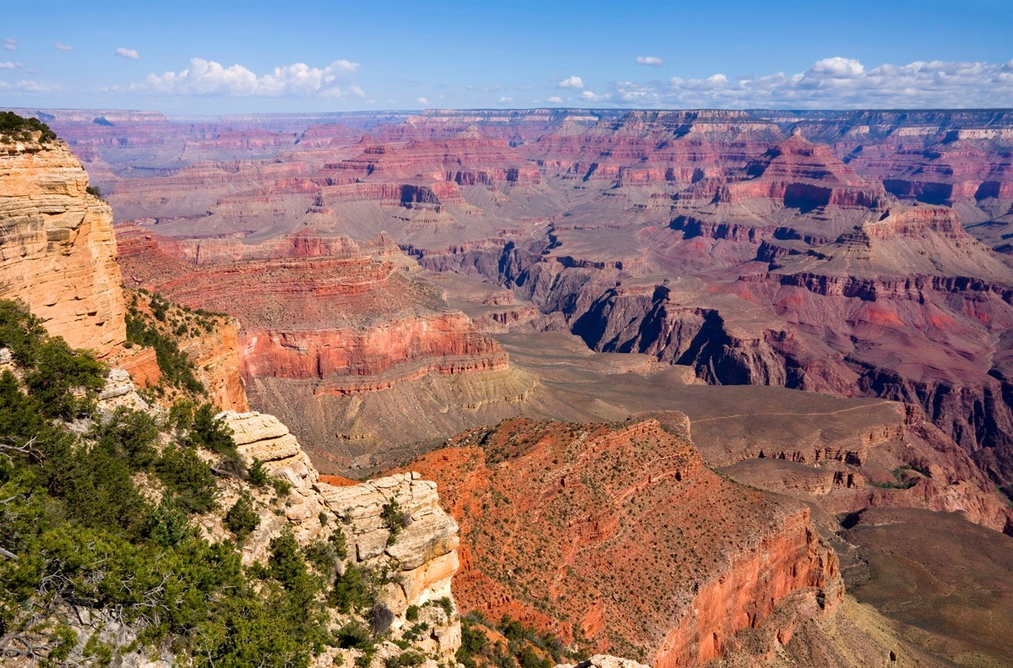
Grand Canyon, USA
Notes:
147703743_Thinkstock2012_GrandCanyon.jpg
Downloaded by Brandie

Slide 12
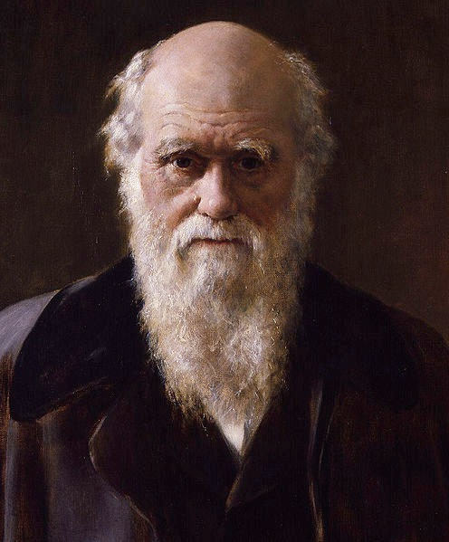
Charles Darwin
Notes:
IMAGE: Wikimedia.org This work is based on a work in the public domain. It has been digitally enhanced and/or modified. This derivative work has been (or is hereby) released into the public domain by its author, Dcoetzee. This applies worldwide.
In some countries this may not be legally possible; if so: Dcoetzee grants anyone the right to use this work for any purpose, without any conditions, unless such conditions are required by law.

Slide 13
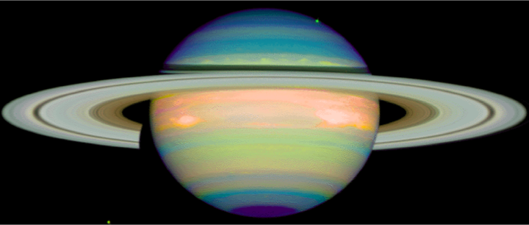
Saturn

Slide 14
Ursprungs-WISSENSCHAFT
„Legale-historische Methode“
Verwendung von glaubwürdigen, zuverlässigen Augenzeugenberichten (falls vorhanden)
und beobachtbaren Beweisen, um die Vergangenheit zu bestimmen, also nicht beobachtbare, nicht reproduzierbare Ereignisse, die das Beobachtbare hervorbringen, das wir in der Gegenwart sehen.

Slide 15
URSPRUNGS- WISSENSCHAFT
HISTORISCHE WISSENSCHAFT
Historische Geologie
Paläontologie
Archäologie
Kosmologie
Forensik

Slide 17
Automechaniker
(Beobachtungs-Wissenschaftler)
Autohersteller
(Ursprungs-Wissenschaftler)
Notes:
car mechanic (how the pistons, fuel injector, A/C work)

Slide 18
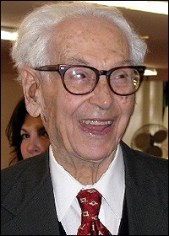
„Evolution ist ein historischer Prozess und lässt sich deshalb nicht beweisen durch die Argumente und Methoden, die ein rein physikalisches oder funktionelles Phänomen dokumentieren können.“
Ernst Mayr, What Evolution Is (New York: Basic Books, 2001), S. 13.
Notes:
Mayr (died at 100+, 1904-2005), great evolutionary zoologist at Harvard.
New York Times: „the Charles Darwin of the 20th century„

Slide 19
1770–1830
Neue Theorien
der Erdgeschichte

Slide 20
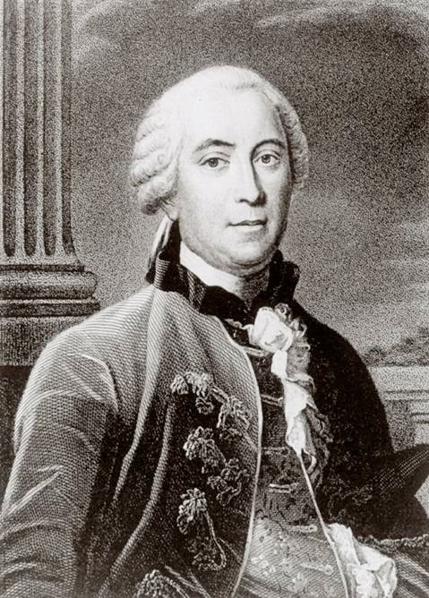
Comte de Buffon
(1707–1788)
Naturforscher
Allgemeine Naturgeschichte (1778)
Notes:
Source: Ian Taylor

Slide 21
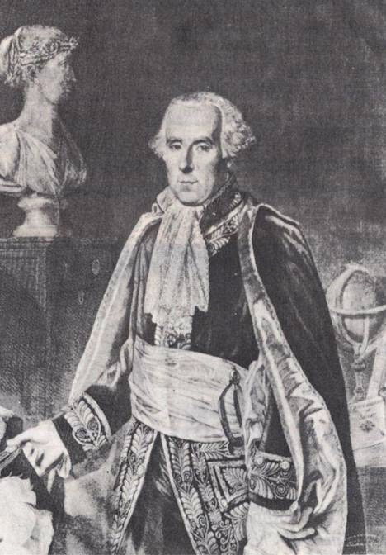
Pierre Laplace
(1749–1827)
Astronom
Exposition du systeme
du monde (1796)
(Darstellung des Weltsystems)
Notes:
Source: The Historical Perspective (Milton Keynes: Open University Press, 1973), p. 51.

Slide 22
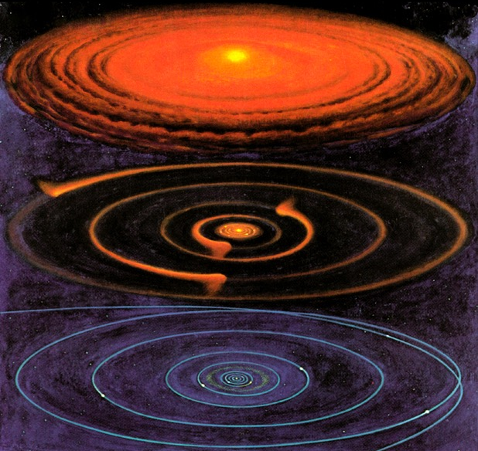
Nebulartheorie
Notes:
Picture from Roy A. Gallant, National Geographic Picture Atlas of Our Universe (Wash. DC: National Geographic Society, 1986), p. 38. Similar to the diagram in Robert A. Wallace, Jack L. King and Gerald P. Sanders, Biology: the Science of Life (Glenview, IL: Scott, Foresman & Co., 1986), p. 426.

Slide 23
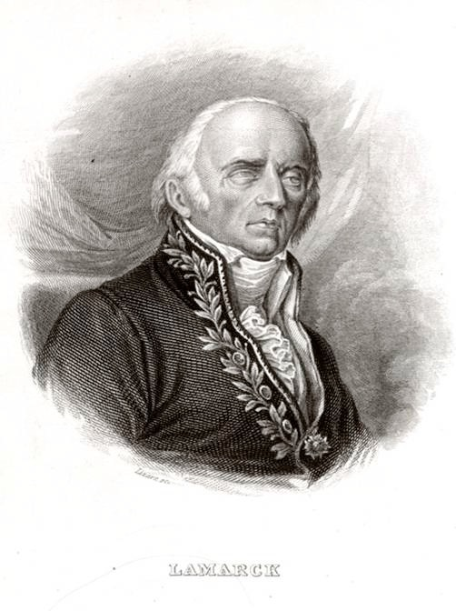
Jean Lamarck
(1744–1829)
Naturforscher
Zoologische Philosophie (1809)
Notes:
Source: Ian Taylor

Slide 24
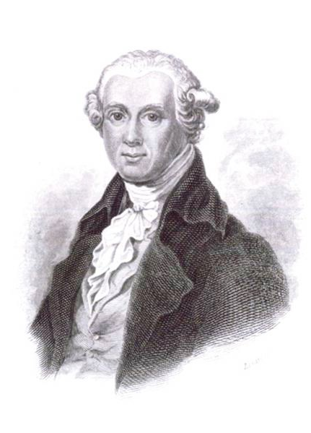
Abraham Werner
(1749–1817)
Professor für Mineralogie
Kurze Klassifikation und Beschreibung der verschiedenen Gebirgsarten (1786, Leipzig 1787)
Notes:
Werner was very kind and helpful to his students but extremely dogmatic about this speculative theory of the earth. As such he had an enormous impact on his students, who swallowed his theory or at least his belief in millions of years for the age of the earth.

Slide 25
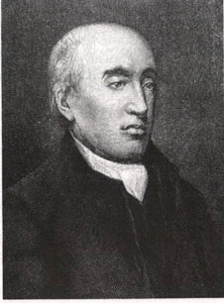
James Hutton
(1726–1797)
Arzt, Bauer, Geologe
Theory of the Earth (1788, 1795)
(Theorie der Erde)
Notes:
Hutton’s theory written in incomprehensible English was „translated„ by John Playfair (mathematician at Univ. of Edinburgh) in Illustrations of the Huttonian Theory of the Earth (Edinburgh, 1802)

Slide 26
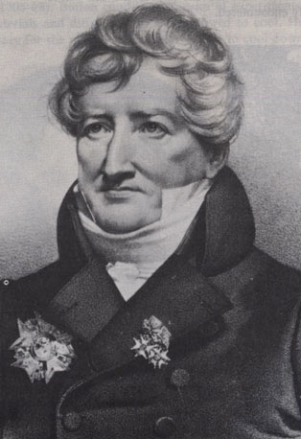
Georges Cuvier
(1769–1832)
Anatom, Paläontologe
Theory of the Earth (1812)
(Theorie der Erde)
Notes:
He believed in multiple local or regional catastrophes. All the animals were not killed in these events and creatures migrated in after the events to repopulate the flooded areas.

Slide 27
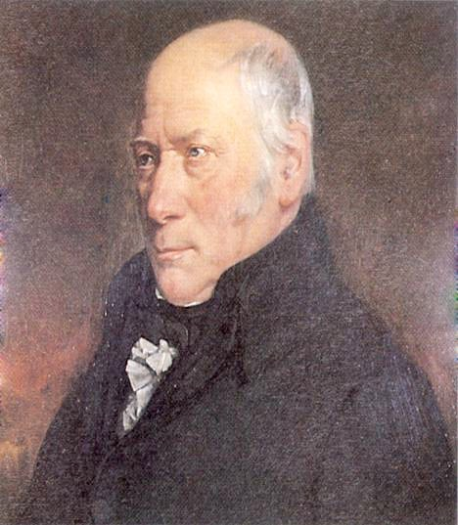
William Smith
(1769–1839)
Drainage-Entwickler, Geometer, Geologe
„Vater der englischen Stratigraphie“
Notes:
Source: The Age of the Earth (London: Institute of Geological Sciences), p. 8.

Slide 28
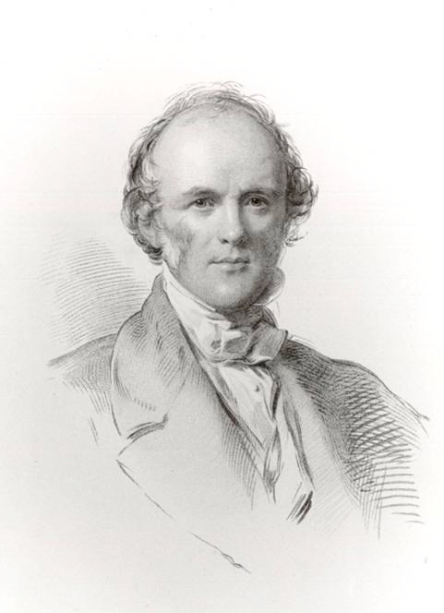
Charles Lyell
(1797–1875)
Anwalt, Geologe
Principles of Geology
(3 Bde., 1830–1833)
(Die Prinzipien der Geologie)
Notes:
Source: Ian Taylor

Slide 29
„Alte Erde“-Theorien (1778–1833)
Buffon:
Laplace:
Lamarck:
Werner:
Hutton:
Cuvier:
Smith:
Lyell:
Abkühlende Erde, 75 000 Jahre
Nebulartheorie, viele Zeitalter
Biologische Evolution, viele Zeitalter
Zurückweichender Ozean, 1 Mio. Jahre
Uniformitarianismus, kein Anfang?
Katastrophismus, viele Jahrmillionen
Fossilien datieren Gestein, Jahrmillionen
Uniformitarianismus, viele Jahrmillionen

Slide 30
Ansichten über die Erdgeschichte
Anfang des 19. Jh.
Katastrophismus (z. B. Cuvier, Smith)
ÜA
K
K
K
K
G
(viele Jahrmillionen)
Uniformitarismus (z. B. Hutton, Lyell)
ÜA?
G
(viele Jahrmillionen)
Biblische/traditionelle Sicht (bibeltreue Geologen)
ÜSW
S
G
(ca. 6000 Jahre)
Notes:
ÜA = übernatürlicher Anfang
K = Katastrophe
G = Gegenwart
ÜSW = übernatürliche Schöpfungswoche
S = Sintflut

Slide 31
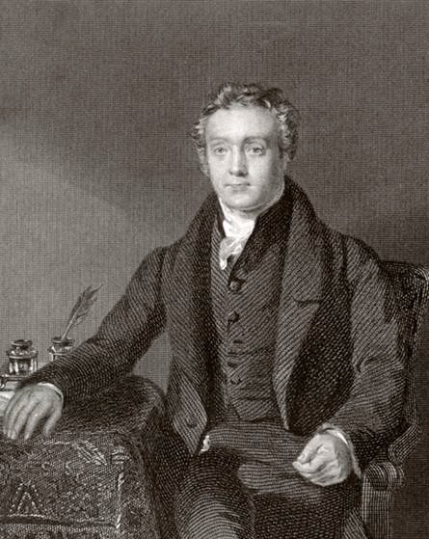
Thomas Chalmers (1780–1847)
Presbyterianischer Geistlicher
& Naturforscher
Lücken-Theorie
Notes:
Source: Ian Taylor

Slide 32
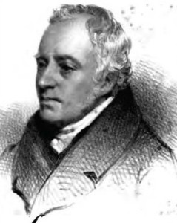
George Stanley Faber
(1773–1854)
Anglikanischer Theologe
Tag-Epoche-Theorie
Notes:
photo: http://atlantipedia.ie/samples/tag/ignatius-donnelly/, accessed 2016 Jan 9

Slide 33
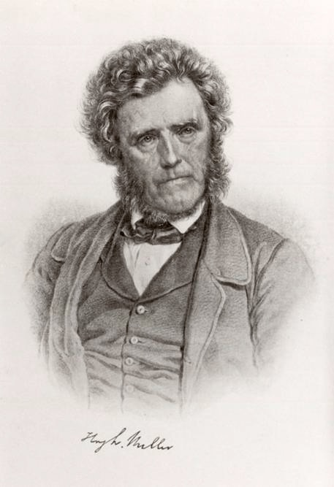
Hugh Miller
(1802–1856)
Geologe
Lücken-Theorie
später:
Tag-Epoche-Theorie
Notes:
Source: Ian Taylor

Slide 34
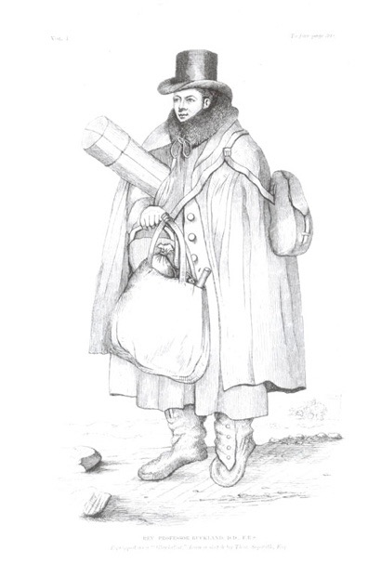
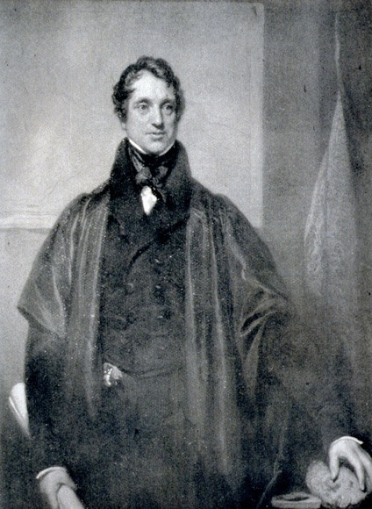
William Buckland
(1784–1856)
Adam Sedgwick
(1785–1873)
Weltweite Sintflut, aber geologisch begrenzt
Notes:
Source: Ian Taylor

Slide 35
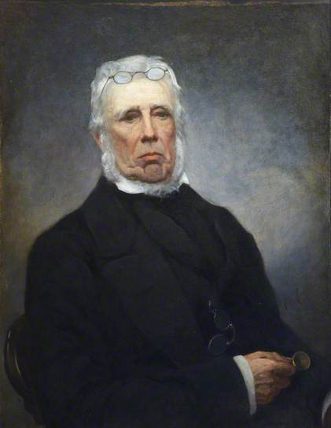
John Fleming
(1785–1857)
Presbyterianischer Geistlicher und Zoologe
Weltweite Sintflut, aber friedlich
Notes:
Fleming published his idea in a journal article in 1826. He said the Bible describes a tranquil flood that didn’t displace the plants or even the soil and therefore would have left no geological evidence. Lyell exploited Flemings argument to say the same, especially noting that the dove found an „olive branch„ (the Bible says „olive leaf„).
Photo: http://www.bbc.co.uk/arts/yourpaintings/paintings/professor-john-fleming-17851857-125652, accessed 2016 Jan 9, information about copyright in a link on this page. I have in my picture/creation folder under Fleming, John 1785-1857
A copyright free photo is at http://britishbryozoans.myspecies.info/gallery?f%5B0%5D=tid%3A3356, accessed 2016 Jan 9, which I have in my picture/creation folder under Fleming, John 1785-1857 B&W

Slide 36
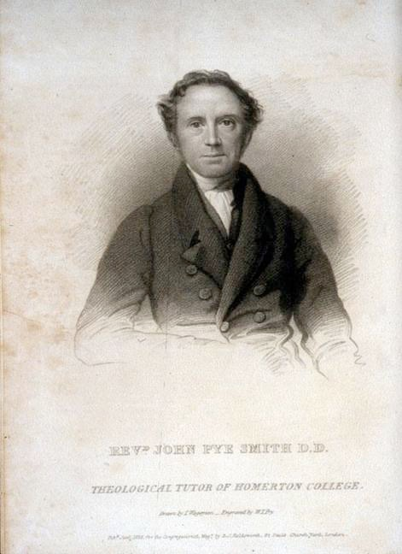
John Pye Smith
(1774–1851)
Theologe
(Kongregationalist – frk.)
Örtliche Sintflut
Notes:
Source: my slide

Slide 37
Liberale Theologen:
1. Mose 1–11 ist ein Mythos.

Slide 38
Anfang des 18. Jh.: Kompromisse
mit der Alte-Erde-Geologie
1810er Lücken-Theorie (Chalmers)
1820er Tag-Epoche-Theorie (Faber)
weltweite friedliche Flut (Fleming)
1830er Örtliche-Sintflut-Theorie (John Pye Smith)
1. Mose ist ein Mythos (Liberale Theologie)

Slide 39
Anfang des 19. Jh.:
Schrifttreue
1820–50 Junge-Erde-Kreationismus
(„bibeltreue Geologen“)

Slide 40
Der wahre Hintergrund der Debatte:
Weltbilder im Widerstreit Philosophie und Religion

Slide 41
GOTT
GOTT
Universum
Universum
Universum
Deismus
Atheismus
Christentum
Notes:
Diagrams from Wayne Grudem, Systematic Theology (1994), p 268.

Slide 42
Alte-Erde-Theologen
Buffon:
Laplace:
Lamarck:
Werner:
Hutton:
Cuvier:
Smith:
Lyell:
Deist oder vager Theist
offener Atheist
Deist oder Atheist
Deist oder Atheist
Deist oder Atheist
Deist oder vager Theist
Deist oder vager Theist
Deist oder Unitarier
Notes:
And many Christians who were influenced by these writers became semi-deists in their thinking about the world.

Slide 43
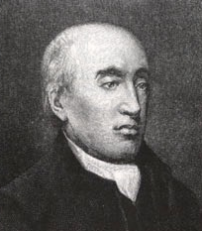
„Die vergangene Geschichte unserer
Erde muss erklärt werden durch das,
was wir jetzt beobachten können … Es dürfen keine Mächte in Betracht gezogen werden, die der Erde nicht
natürlich wären, und keine Handlung ist zulässig außer jenen, deren Prinzip wir kennen.“
James Hutton, zitiert in: Holmes, A., Principles of Physical Geology, 2nd ed. (Edinburgh, Scotland: Thomas Nelson and Sons Ltd., 1965), S. 43–44.
Notes:
Original source of last part of quote is James Hutton, Theory of the Earth (Edinburgh: William Creech, 1795), Vol. 2, p 547. I could not find the first part of the quote in Hutton’s vol. 1 or vol. 2. I also didn’t find the first part of the quote in Hutton’s 1788 article.
But the statement clearly reflects Hutton’s view.

Slide 44
„Aber sicher spielen allgemeine
Fluten keine Rolle in der Theorie
über die Erde; denn der Zweck dieser Erde ist bewiesenermaßen,
Vegetation und Tierleben zu erhalten und nicht, es zu zerstören."
Die Gegenwart ist der Schlüssel zur Vergangenheit.
James Hutton, Theory of the Earth (Edinburgh: William Creech, 1795), Bd. 1, S. 273.
Notes:
Quoted in A. Holmes, Principles of Physical Geology, (UK: Thomas Nelson & Sons Ltd., 1965), pp. 43–44.

Slide 45
„Prinzipien der Geologie
oder
Der Versuch, die früheren Veränderungen auf der Erdoberfläche zu erklären durch gegenwärtige Prozesse.
Die Gegenwart ist der Schlüssel zur Vergangenheit.
Charles Lyell, Principles of Geology (London: John Murray, 1830), Bd. 1, Titelseite.
Notes:
Full title of the book (1st edition in 1830) is here. Subtitle changed slightly in subsequent editions which hide a little the uniformitarian worldview.
der Versuch die früheren Veränderungen auf der Erdoberfläche zu erklären, indem auf gegenwärtige Prozesse Bezug genommen wird.

Slide 46
Die GEGENWART ist NICHT
der Schlüssel zur VERGANGENHEIT.
VERGANGEN-HEIT?
VERGANGENE
WELT
GEGENWÄRTIGE
WELT

Slide 47
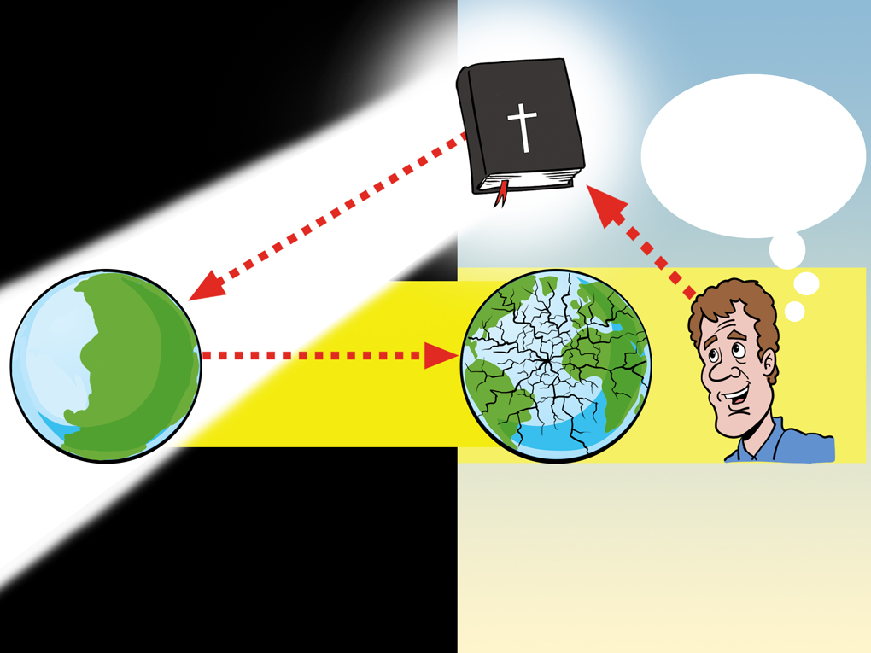
100 % unfehlbarer Augenzeugen-Bericht des allwissenden Schöpfers!
Heilige Schrift
VERGANGENHEIT und GEGENWART!
VERGANGENE
WELT
GEGENWÄRTIGE WELT
OFFENBARUNG erschließt uns VERGANGENHEIT und GEGENWART!

Slide 48
Ansichten über die Erdgeschichte
Anfang des 19. Jh.
Katastrophismus (z. B. Cuvier, Smith)
ÜA
K
K
K
K
G
Die Gegenwart ist der Schlüssel zur Vergangenheit.
(viele Jahrmillionen)
Uniformitarismus (z. B. Hutton, Lyell)
ÜA?
G
(viele Jahrmillionen)
Biblische/traditionelle Sicht (bibeltreue Geologen)
Offenbarung ist der Schlüssel zur Vergangenheit & zur Gegenwart
ÜSW
S
G
(ca. 6000 Jahre)
Notes:
ÜA = übernatürlicher Anfang
K = Katastrophe
G = Gegenwart
ÜSW = übernatürliche Schöpfungswoche
S = Sintflut

Slide 49
„Ich war schon immer sehr beeindruckt von dem Gewicht der Beobachtung eines exzellenten Schreibers und fähigen Geologen, der sagte, um der Offenbarung und um der Wissenschaft willen – der Wahrheit in jeglicher Form – solle der physikalische Teil geologischer Untersuchungen so geführt werden, als gäbe es keine Heilige Schrift.“
Charles Lyell, zitiert in: M.J.S. Rudwick, „Charles Lyell Speaks in the Lecture Theatre“, Brit. J. Hist. Sci., IX:2:32 (July 1976), S. 150.
Notes:
Quote from Lyell’s lecture at King’s College London, 4 May 1832

Slide 50
Lyell sagte, er wolle „die Wissenschaft [Geologie] von Mose befreien“.
Gottes Augenzeugenbericht zum Schweigen bringen
Charles Lyell, zitiert in: Katherine Lyell, Life, Letters and Journals of Sir Charles Lyell, Bart. (London: John Murray, 1881), Bd. 1, S. 268.
Notes:
The quote is from Lyell’s letter on 14 June 1830 to fellow uniformitarian geologist, George Poulett Scrope (also a member of Parliament), whom Lyell was encouraging and instructing on how to write his article for the Quarterly Review to accomplish what Lyell prescribed above so that the British church leaders would accept the millions of years and reject Genesis.

Slide 51
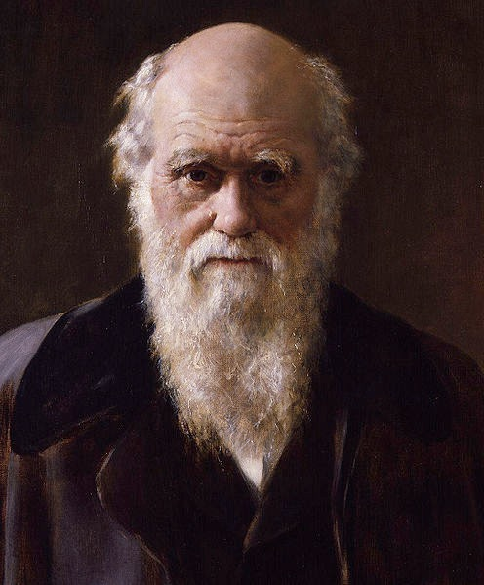
„Ich habe immer das Gefühl, dass meine
Bücher zur Hälfte aus Lyells Gehirn kommen
und dass ich dies nie genug anerkenne. Ich weiß auch gar nicht, wie ich das mit wenigen Worten tun könnte; denn ich dachte schon immer, dass die große Leistung der ‚Prinzipien [der Geologie]‘ die war, dass sie das Denken des Lesers total umkrempelt – so sehr, dass, wenn man etwas erkennt, das Lyell nicht erkannt hat, man es doch gewissermaßen durch seine Augen sieht.“
Charles Darwin, The Correspondence of Charles Darwin, Bd. 3 (Cambridge, UK: Cambridge Univ. Press, 1987), S. 55.
Notes:
Letter 772, to his good friend Leonard Horner, 29 Aug. 1844. Darwin’s books on geology up to this point included:
Letters on Geology (1835)
Journal of researches into the geology & natural history of the various countries visited by H.M.S. Beagle (1839)
The structure and distribution of coral reefs (1842)
Geological observations on the volcanic islands visited during the voyage of H.M.S. Beagle (1844)
photo: Wikimedia.org. This work is based on a work in the public domain. It has been digitally enhanced and/or modified. This derivative work has been (or is hereby) released into the public domain by its author, D. Coetzee. This applies worldwide. In some countries this may not be legally possible; if so, D. Coetzee grants anyone the right to use this work for any purpose, without any conditions, unless such conditions are required by law.

Slide 52
Uniformitarischer Naturalismus
Nur die Natur existiert, außer Materie gibt es nichts.
Alles kann, und muss, erklärt werden durch das Einwirken von Zeit plus Zufall plus Naturgesetzen auf die Materie.
Die Prozesse geologischer Veränderung gingen schon immer gleich schnell, gleich häufig und gleich stark vor sich wie heute – Tempo, Abstand und Stärke haben sich nicht verändert.

Slide 53
Alte-Erde-Geologe
Christ
naturalistische Grundannahmen
biblische Grundannahmen

Slide 54
NEUTRALER BODEN

Slide 55
Aber er behält seine naturalistischen Grundannahmen bei!
NEUTRALER BODEN

Slide 56
NEUTRALER BODEN

Slide 57
Ich habe gewonnen!
NEUTRALER BODEN

Slide 58
EXPERIMENTAL Wissenschaft und Ursprungs-Wissenschaft
Das Weltbild entscheidet!
Notes:
Experimental vs Origin science

Slide 59
naturalistische
Annahmen
biblische Annahmen
FAKTEN
Es ist ein Kampf der Weltbilder.
FELSEN UND FOSSILIEN
„Alte Erde“:
keine weltweite Sintflut
„Junge Erde“:
weltweite Sintflut

Slide 60
1. Timotheus 6,20–21
O Timotheus, bewahre das anvertraute Gut, meide das unheilige, nichtige Geschwätz und die Widersprüche der fälschlich so genannten „Erkenntnis“! Zu dieser haben sich etliche bekannt und haben darüber das Glaubensziel verfehlt. Die Gnade sei mit dir!
Notes:
„Science„ (from the Latin, scientia, meaning knowledge) is the Greek, gnosis, meaning knowledge.
Schlachter 2000

Slide 61
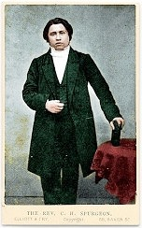
„Kann irgendein Mensch sagen,
wann der Anfang war? Früher dachten wir, die Welt hätte mit Adam angefangen …“
C.H. Spurgeon, „Election“ (1855), The New Park Street Pulpit (Pasadena, TX: Pilgrim Publ. 1990), Bd. 1, S. 318.
Notes:
Charles Haddon Spurgeon (1834-92) was 21 years old when he preached this sermon.
This is at the beginning of his point that divine election is eternal.
Sermon was preached on 2 Sept. 1855.
http://www.spurgeon.org/sermons/0041.htm, p. 10.

Slide 62
„… aber wir haben herausgefunden, dass
Jahrtausende zuvor Gott chaotische
Materie gemacht hat, um daraus etwas zu kreieren, worin der Mensch leben könnte, und er setzte verschiedenartige
Geschöpfe darauf; die starben und hinterließen Spuren seiner hervorragenden Handwerkskunst – und erst danach hat er sich an den Menschen gewagt.“
C.H. Spurgeon, „Election“ (1855), The New Park Street Pulpit (Pasadena, TX: Pilgrim Publ. 1990), Bd. 1, S. 318.
Notes:
This is at the beginning of his point that divine election is eternal.
http://www.spurgeon.org/sermons/0041.htm, p. 10.

Slide 63
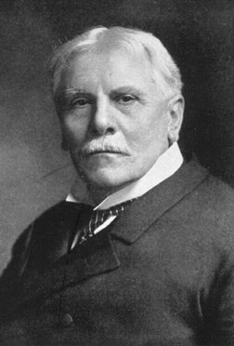
C. I. Scofield
(1843–1921)
Scofield Studien-Bibel (1909)
Lückentheorie
1. Mose 1,2
„Der erste Schöpfungsakt verweist auf die undatierte Vergangenheit und lässt Raum für alle geologischen Zeitalter.“
Notes:
That statement is all Scofield said about the gap (1917 edition). No argument, nothing. Just a bald assertion. The 1967 edition said at v. 1, „Scripture gives no data for determining how long ago the universe was created.„ At v. 2, it gives two weak statements for the gap theory.
The picture: http://www.creationdays.dk/C.%20I.%20Scofield/0.php
Scofield Reference Bible (revised in 1967 and still in print) has been used by tens of millions of Christians worldwide, many of whom act as if Scofield’s notes are as inspired as the Biblical text.

Slide 64
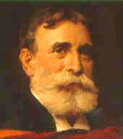
Princeton-Universität
Charles Hodge (1779–1878)
Alte Erde
A. A. Hodge (1823–1886)
Theistische Evolution??
B. B. Warfield (1851–1921)
Theistische Evolution?
Notes:
C. Hodge (1797-1878)—initially favored gap theory, then by 1860 he favored the day-age view.
He was adamantly opposed to Darwinism, but not to theistic evolution
In his 25-page chapter on the doctrine of creation (Systematic Theology, 1871, vol. 1, pp. 550–574), Hodge mentions 6 verses from Genesis, but he discusses none of the Biblical verses relevant to determining the length of the Creation days or the age of the earth. In a couple of sentences he mentions the young-earth view and the gap theory, but gives no arguments against those views. Rather he has several pages defending the day-age view (mostly by a lengthy quote by an OEC geologist [Dana]), but without using any Scripture from Genesis!
A.A. Hodge toyed with belief in evolution, open to gap or day-age but not sure if Gen. 1-11 was history
B.B. Warfield (1851-1921) open to theistic evolution, and even toyed with the idea that maybe, just maybe, human evolution (under God’s providential control, of course) could be harmonized with the Genesis 2 account of the origin of man
See Joseph Pipa & David Hall, eds., Did God Create in Six Days? (Taylor, SC: Southern Presbyterian Press, 1999), pp. 5-15. All the contributing authors to this book were Reformed.

Slide 65
1915–2001
Abschied von Gott: Warum ich vom christlichen Glauben nichts halte
Check this translation of the book title
Notes:
After Princeton he continued preaching with the National Council of Churches. He had increasing health problems, esp. chest pains. A doctor said there was nothing physically wrong with him and suggested that the symptoms were the result of his inner conflict about doubting Scripture even as he preached it to others.
1957—left the ministry to become a secular journalist and author
2001—died as an atheist after suffering from Alzheimer’s disease.

Slide 66
„Ich glaube nicht an ein höheres Wesen, das irgendwie dem Menschen ähnlich wäre – also an keinen Gott im Sinne der Bibel –, sondern das Leben ist das Ergebnis zeitloser evolutionärer Kräfte und hat im Laufe der Jahrmillionen seinen gegenwärtigen Zustand erreicht, es ist eine Momentaufnahme.“
Charles Templeton, Farewell to God (Toronto: McClelland & Stewart, 1996), S. 232.

Slide 67
Princeton-Universität
Charles Hodge (1779–1878)
Alte Erde
A. A. Hodge (1823–1886)
Theistische Evolution??
B. B. Warfield (1851–1921)
Theistische Evolution?
Charles Templeton (1915–2001)
Gottesleugner
Notes:
C. Hodge (1797-1878)—initially favored gap theory, then by 1860 day-age, but was adamantly opposed to Darwinism, but not theistic evolution
In his 25-page chapter on the doctrine of creation (1871, vol. 1, pp. 550–574), Hodge mentions 6 verses from Genesis, but he discusses none of the Biblical verses relevant to determining the length of the Creation days or the age of the earth. In a couple of sentences he mentions the young-earth view and the gap theory, but no arguments against those views. Rather he has several pages defending the day-age view (mostly by a lengthy quote by an OEC geologist [Dana], but without using any Scripture from Genesis!
A.A. Hodge toyed with belief in evolution, open to gap or day-age but not sure if Gen. 1-11 was history
B.B. Warfield (1851-1921) open to theistic evolution, but not of man, but not sure
Based on Joseph Pipa & David Hall, Did God Create in Six Days? (Taylor, SC: Southern Presbyterian Press, 1999), pp 5-15.

Slide 68
„Wenn ein Christ glaubt, die Idee von einer alten Erde sei unbiblisch, dann kann er gleich den Wert aller Erdgeschichte abstreiten und behaupten, das Gestein wäre durch Wunder entstanden, anstatt seine Entstehung durch die Sintflut erklären zu wollen.
Jegliche Untersuchung der Erde ohne ideologische Voraussetzungen muss zu dem Schluss führen, dass die Welt uralt ist.“
Davis Young, „The Discovery of Terrestrial History“, in: Howard J. Van Till, Robert E. Snow, John H. Stek and Davis A. Young, Portraits of Creation (Grand Rapids: Eerdmans, 1990), S. 81.
Notes:
Young is Professor Emeritus of Geology at Calvin College in Michigan and son of the famous OT professor, E.J. Young, at Westminster Theological Seminary (1936-68).

Slide 69
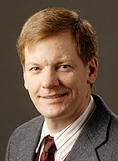
„Ich komme zu dem Schluss, dass ich
keinen Grund habe, den grund- legenden Theorien der Geologen zu misstrauen, inklusive ihrer Schätzungen zum Alter der Erde. Sie mögen falsch liegen, soweit ich weiß; aber wenn sie falsch liegen, dann nicht, weil sie fälschlicherweise philosophische Annahmen in ihre Arbeit hineingeschmuggelt hätten.“
C. John Collins, Science and Faith: Friends or Foes? (Wheaton: Crossways, 2003), S. 250.
Notes:
OT prof at Covenant Theological Seminary
Editor of the OT notes for the ESV Study Bible
Picture: http://www.wts.edu/stayinformed/view.html?id=1225, accessed 2013 Mar 4

Slide 70
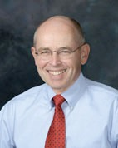
„Unsere Schlüsse sind vorläufiger Natur; doch scheint es zu diesem Zeitpunkt unserem Verständnis nach, dass die Heilige Schrift auf eine Junge-Erde-Sicht
hinweist (sie jedoch nicht fordert); die beobachtbaren Fakten der Schöpfung
allerdings scheinen zunehmend eine Alte-Erde-Sicht nahezulegen.“
Wayne Grudem, Systematic Theology (Grand Rapids: Zondervan, 1994), S. 307.

Slide 71
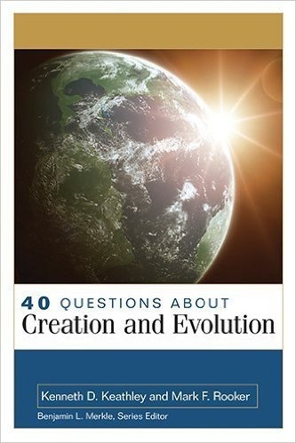
„Die Vertreter des Katastrophismus haben nur eine einzige Zuflucht, um ihre Theorie zu retten: sich auf ein reines Wunder zu berufen und so die Erdgeschichte
vollständig auszublenden. Wir meinen, das wäre ehrlicher von den Befürwortern der Junge-Erde-Sicht.“
Kenneth D. Keathley and Mark F. Rooker, 40 Questions about Creation and Evolution (Grand Rapids, MI: Kregel, 2014), S. 307–308.

Slide 72
„Junge-Erde-Kreationisten sollten aufhören, die Laien im christlichen Publikum davon überzeugen zu wollen, die Geologie spräche für eine Junge-Erde-Sicht, wo sie das doch überhaupt nicht tut. Sich weiterhin dafür einzusetzen, ist fehlgeleitet und schadet der Gesundheit der Gemeinde und der Sache Christi.“
Kenneth D. Keathley and Mark F. Rooker, 40 Questions about Creation and Evolution (Grand Rapids, MI: Kregel, 2014), S. 307–308.

Slide 73
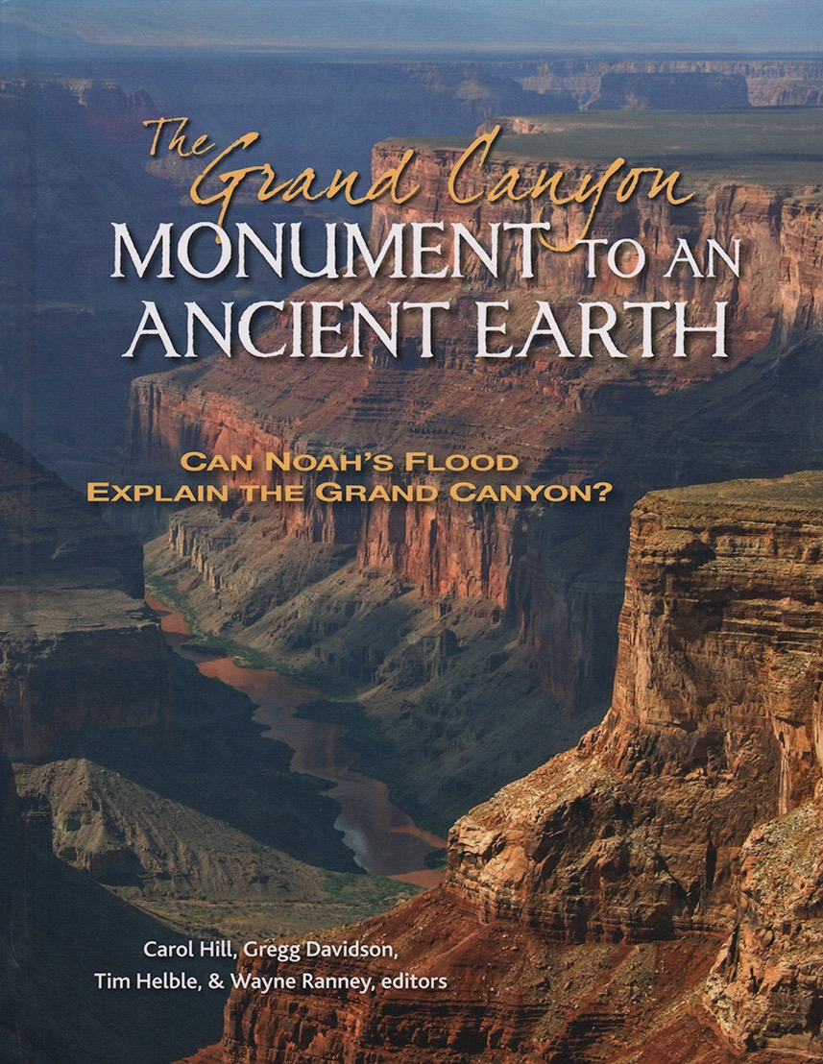
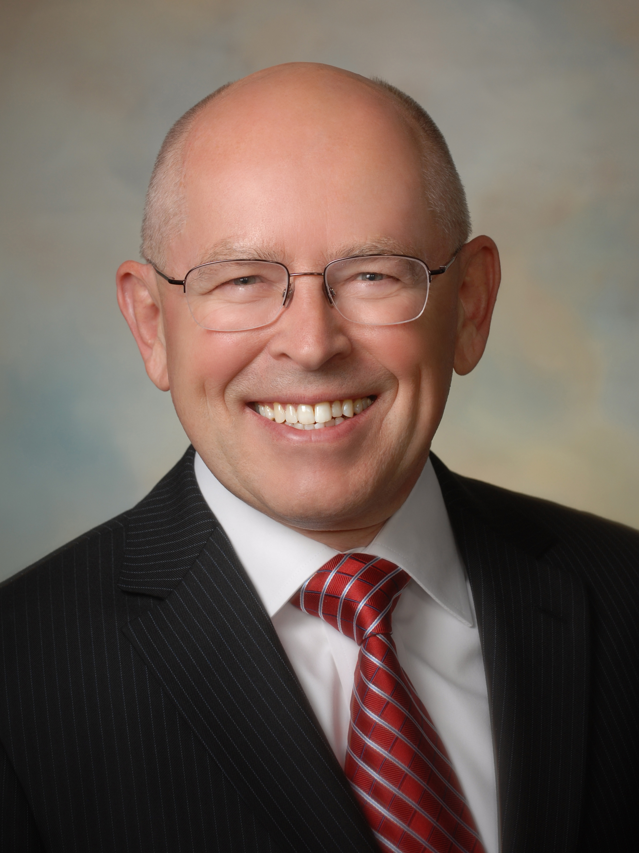
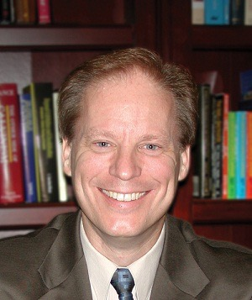
Collins
Grudem
Der Grand Canyon: Denkmal für eine alte Erde. Kann die Sintflut den Grand Canyon erklären?
Keathley
Copan
Notes:
Jack Collins, Covenant Seminary Wayne Grudem, Phoenix Seminary
Ken Keathley, SEBTS Paul Copan, Palm Beach Atlantic Univ.
Book published in 2016 by Kregel and Solid Rock Lectures, Financed by secular geologists from Am. Assoc. Pet. Geol., BioLogos (from Templeton Foundation grant $$$), and Amer. Sci. Affil.
Contributing authors: 8 Christians and 3 non-Christians

Slide 74
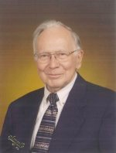
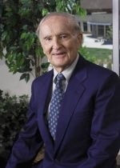
Gordon Lewis und Bruce Demarest halten fest an der Tag-Epoche-Sicht: „Letztlich obliegt es einer verantwortungsbewussten Geologie, die Länge der Schöpfungstage festzulegen.“
Gordon R. Lewis und Bruce A. Demarest, Integrative Theology (Grand Rapids: Zondervan, 1996), Bd. 2, S. 29.

Slide 75
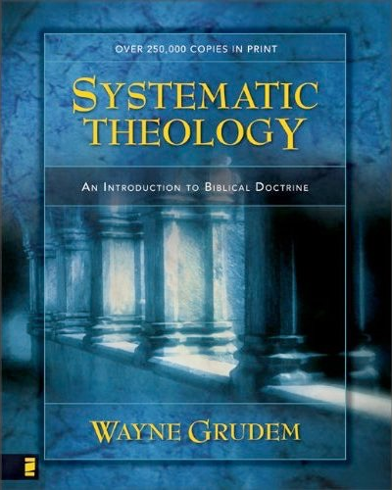
Millard Erickson
Wayne Grudem
Gordon Lewis &
Bruce Demarest
„Mortenson systematic“
www. AnswersInGenesis.org

Slide 76
Komm zu Jesus! Komm zum Kreuz, und du wirst errettet.

Slide 77
Jahrmillionen

Slide 78
Das Kreuz ist nicht betroffen!
1. Buch Mose

Slide 79
1. Buch Mose

Slide 80
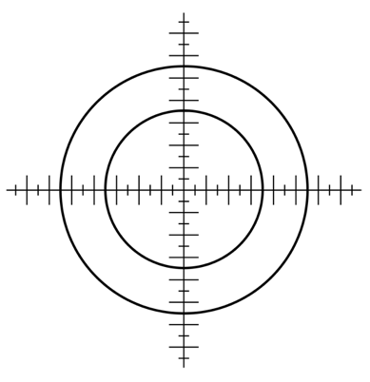
Das ist doch Nebensache.
1. Buch Mose

Slide 81
Psalm 11,3
Wenn die Grundfesten eingerissen werden, was soll der Gerechte tun?
Notes:
Menge

Slide 82
Altersbestimm.-meth.
Affenmenschen
Evolution
Keine weltweite Sintflut
Jahrmillionen
1. Buch Mose

Slide 83
Evolution
Alters-
bestimmungs- methoden
Affen-
menschen
Jahrmillionen
1. Buch Mose
Keine
weltweite
Sintflut
Notes:
The rockets and explosions image and the words on the image can be moved to reveal the individual letters in „GENESIS.„
After clicking on the image, double-click on the words on the image to translate the words.

Slide 84
Das Kreuz ist nicht betroffen!
VOLL-
TREFFER!
1.
M
o
s
e
Notes:
Letters are in individual text boxes: G-E-N-E-S-I-S

Slide 85
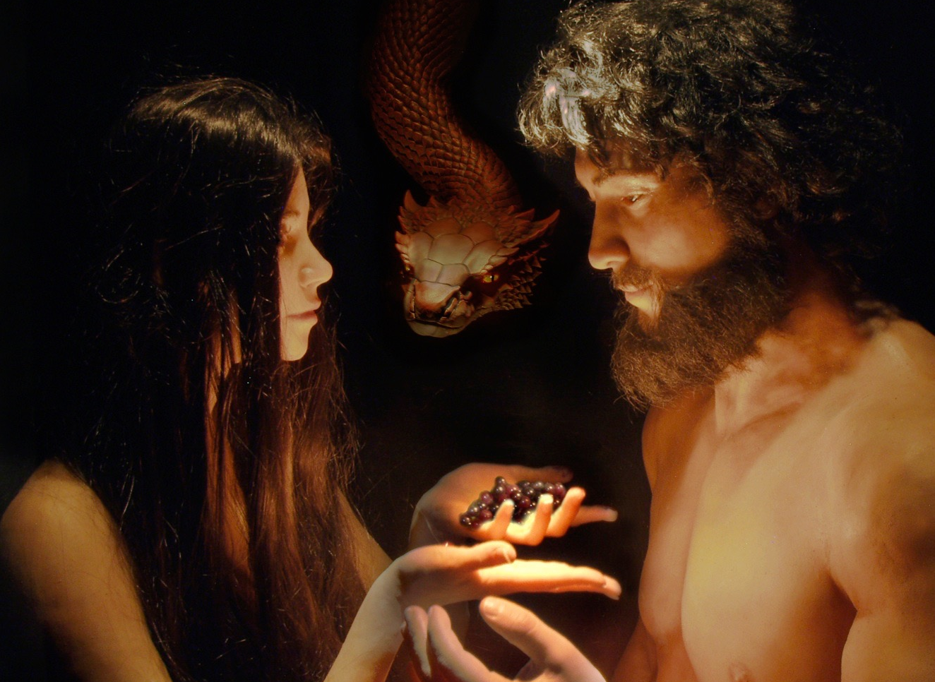
Hat Gott wirklich gesagt?
Du wirst nicht sterben!

Slide 86
2. Korinther 11,3
Ich fürchte aber, dass wie die Schlange Eva verführte mit ihrer List, so auch eure Gedanken abgewendet werden von der Einfalt und Lauterkeit gegenüber Christus.
Notes:
NASB

Slide 87
UNGLAUBE
1.
o
s
e
M

Slide 88
Progressive
Schöpfung
theist.
Evolution
Lücken-
Theorie
Tag-Epoche-
Theorie
1.
O
S
M
E
Framework-
Hypothese
Notes:
The rockets and explosions image and the words on the image can be moved to reveal the individual letters in „GENESIS.„
After clicking on the image, double-click on the words on the image to translate the words.

Slide 89
Schöpfungs-
Lehrdienst
1. Mose

Slide 90
Alterbestimm.-meth.
Affenmenschen
Evolution
keine weltweite Sintflut
Jahrmillionen
Schöpfungs-
Lehrdienst
1. Mose

Slide 91
Altersbe.
Evolution
Alters-
bestimmungs-
methoden
Affen-
menschen
Jahr-
millionen
KEINE
weltw.
Sintflut
Schöpfungs-
Lehrdienst
1. Mose

Slide 92
Altersbe.
WARNUNG! WARNUNG! WARNUNG!
Evolution
Alters-
bestimmungs-
methoden
Affen-
menschen
Jahr-
millionen
KEINE
weltw.
Sintflut
Schöpfungs-
Lehrdienst
1. Mose

Slide 93
Komm zu Jesus!
Komm zum Kreuz
und du wirst
gerettet.
Creation
Schöpfungs-
Ministry
Lehrdienst
1. Mose

Slide 94
2. Korinther 10,4–5
Denn die Waffen unsres Kampfes sind nicht fleischlich, sondern mächtig im Dienste Gottes, Festungen zu zerstören. Wir zerstören damit Gedanken und alles Hohe, das sich erhebt gegen die Erkenntnis Gottes, und nehmen gefangen alles Denken in den Gehorsam gegen Christus.
Notes:
NASB

Slide 95
„Die darwinistische Sicht der Natur ist wahrscheinlich mehr als sonst etwas verantwortlich für die agnostische und skeptische Weltsicht des 20. Jahrhunderts.“
Michael Denton, Evolution: A Theory in Crisis (London: Burnett Books, 1985), S. 358.
Notes:
Denton is medical doctor and PhD molecular biologist.
At the time of his book, he was an agnostic regarding the existence of God.

Slide 96
„Die (darwinistische) Revolution begann, als klar wurde, dass die Erde sehr alt ist und nicht vor 6000 Jahren geschaffen wurde. Diese Entdeckung war der Schneeball, der die ganze Lawine auslöste.“
Ernst Mayr, „The Nature of the Darwinian Revolution“, Science, Bd. 176 (2. Juni 1972), S. 988.
Notes:
Mayr (1904-2005, died at age 100), Harvard zoologist
Picture from http://library.mcz.harvard.edu/history/images/mayr.jpg, accessed 19 Feb. 2004

Slide 98
Psalm 40,5
Wohl dem, der seine Hoffnung setzt auf den Herrn und sich nicht wendet zu den Hoffärtigen und denen, die mit Lügen umgehen!
Sprüche 29,25
Menschenfurcht ist ein Fallstrick; wer aber auf den Herrn vertraut, der ist geborgen.
Notes:
NASB, except that in Prov. 29:25 is says „exalted„ in place of „safe„ since the Hebrew word has both connotations. The person who trusts in the Lord will be exalted or lifted high up out of a snare.
TRANSLATOR SEE ABOVE

Slide 99
Was ist mit den Dinosauriern passiert?
Woher kam Kains Frau?
Gab es die Arche Noah und die Sintflut wirklich?
Warum finden sich in Gottes Schöpfung Leiden und Tod?
Sind natürliche Selektion und Evolution ein und dasselbe?
Zehn Gefahren der Theistischen Evolutionslehre
Kann man die Existenz Gottes beweisen?
12,80 Euro

Slide 100
Am Anfang schuf Gott Himmel und Erde
Jedes Lebewesen nach seiner Art
Der Mensch - aus Staub und Lebensatem
Sündenfall bringt Fluch, Mühsal und Tod
Die Spirale der Gewalt
Die Menschheit breitet sich aus
Die Bosheit schreit zum Himmel
Gehe in die Arche!
Die Wasser sinken
Seht den Bogen in den Wolken!
Der Turm zu Babel: Immer höher hinaus
12,80 Euro

Slide 101
Beide Bücher
20 Euro

Slide 103
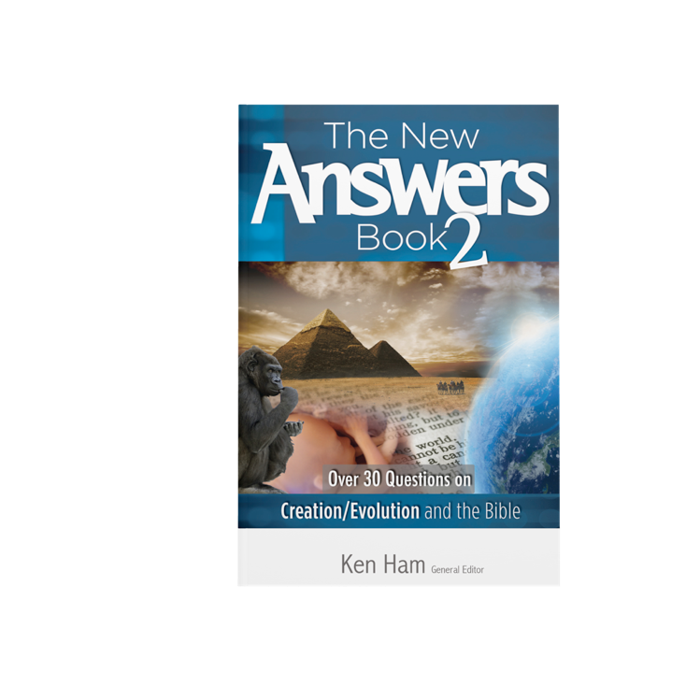
Answers Book 1, 2, 3 & 4
All FREE in English on
AiG web site
www.AnswersInGenesis.org
Answers/Online Books
90-7-538_NewAnswersBookSet
Notes:
Antworten auf die 130 häufigsten Fragen

Slide 104
The New Answers Book 1
Lückentheorie?
Menschenrassen?
Tag-Epoche- Theorie?
Sintflut weltweit?
Kains Frau?
C-14-Datierung?
Dinosaurier?
Licht von fernen Sternen?
(Bücher auf Englisch)

Slide 105
Fachspezifische
Forschung

Slide 106
Schöpfungsmuseum in Deutschland geplant
Danke für Ihre Unterstützung!

Slide 107
Creation Museum, Cincinnati, OH

Slide 108
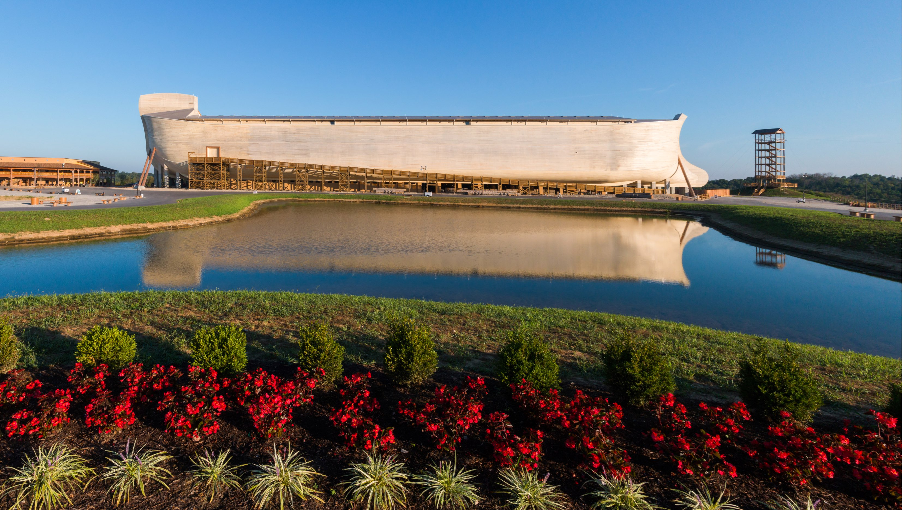
Ark Encounter, Williamstown, KY

Slide 110
200 Jahre im Überblick
Junge-Erde-Schöpfung und weltweite Sintflut
alte Erde; weltweite Flut, geologische Wirkung begrenzt; Erschaffung des Menschen vor 6000 J., Tiere sind erschaffen
alte Erde; lokale Flut; Erschaffung des Menschen vor 6000 Jahren, Tiere sind erschaffen
alte Erde; Tiere entwickeln sich, Mensch wurde erschaffen, aber viel früher
alte Erde; Tiere und Menschen entwickeln sich; Adam wörtlich
1. Mose 1–11 ist ein Mythos – kein Adam, kein Sündenfall

Slide 111
Jahrmillionen
Woher kam diese Idee? (Englisch)
$12⁹⁹
Terry Mortenson
30-9-500_MillionsOfYears

Slide 112
Der große Wendepunkt
Der katastrophale Fehler der Gemeinde bezüglich Geologie — vor Darwin (Englisch)
$24⁹⁹
Dr. Terry Mortenson
10-2-167_TheGreatTurningPoint

Slide 113
Lösungen zum Schöpfungsbericht
14 Theologen verteidigen die Junge-Erde-Schöpfung aus biblischer & historischer Sicht (Englisch)
Hrsg. von Dr. Terry Mortenson
& Dr. Thane H. Ury
10-3-121_ComingToGripsWithGenesis

Slide 115
Schöpfung auf BibleStudyDownloads.org
Hol dir diese kostenlose Präsentation!
Notes:
Creation (CR)

